Slide 1
«Логические игры и задачи»

Slide 2
Разминка
Логические задачи
выход

Slide 3
Разминка: №1.
У девочки день рождения то ли 10, то ли 11, то ли 12, то ли 13 октября. Как узнать день рождения девочки, задав только два вопроса, если в ответ она будет говорить только «да» или «нет»?
Вариант 1.
1 вопрос: «У тебя день рождения 10 или 11?» Если «да», то 2 вопрос: «10 октября?» Если «да», то 10 октября, если «нет», то 11 октября.
Вариант 2.
Если на вопрос: «У тебя день рождения 10 или 11?» ответ «нет», то 2 вопрос: «День рождения 12 октября?» Если «да», то 12 октября, если «нет», то 13 октября.
Вариант 3.
1 вопрос: «У тебя день рождения в чётное число?», если «да», то следующий вопрос: «10 октября?», если «да», то 10, если «нет», то 12 октября.
Вариант 4.
1 вопрос: «У тебя день рождения в чётное число?», если «нет», то следующий вопрос: «11 октября?», если «да», то 11, если «нет», то 13 октября.

Slide 4
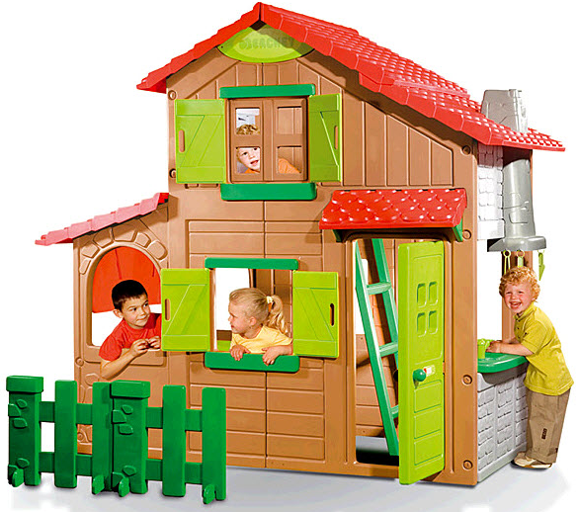
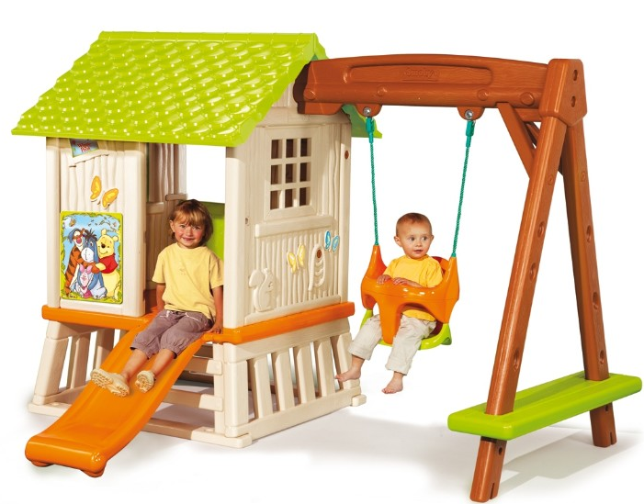
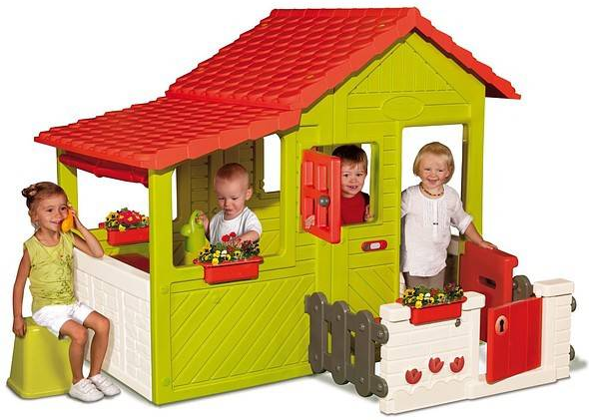
Разминка: №2.
Сумма чисел, обозначающих номера трёх соседних домов на одной стороне улицы, равна 21. Назови номера этих домов.
Подсказка
Номера домов на одной стороне улицы бывают либо чётные, либо нечётные, т.е. номера идут через один.
№ 5
№ 7
№ 9

Slide 5
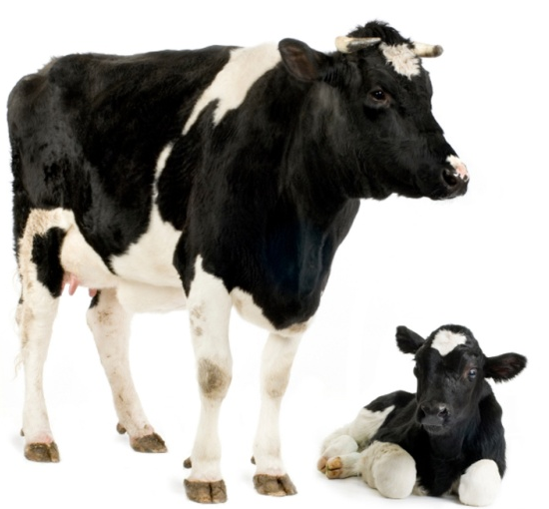
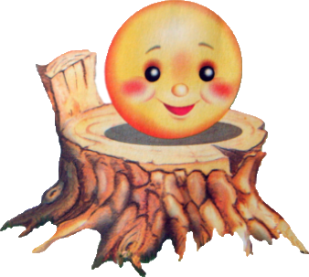
Разминка: №3.
Количество букв «о» в слове, обозначающем маму телёнка, умножь на количество этих же букв в названии продукта выпечки бабы и деда, который съела хитрая лиса. Назови ответ.
Подсказка 1.
Подсказка 2.
Решение:
/Корова – 2, Колобок – 3/
2 ∙ 3 = 6 (б.)
Ответ:
Произведение букв «о» в этих словах равно 6.

Slide 6
№1
Рядом сидят мальчик и девочка.
«Я мальчик», - говорит черноволосый ребёнок.
«Я девочка», - говорит рыжий ребёнок.
Какой цвет волос у мальчика и какой цвет волос у девочки, если известно, что хотя бы один из детей солгал?
Подсказка 1.
Допустим, что черноволосый ребёнок сказал правду: он мальчик. Тогда девочка рыжая. Получается, что рыжий ребёнок тоже говорит правду. Но по условию задачи хотя бы один из детей солгал. Следовательно, черноволосый ребёнок сказал неправду.
Подсказка 2.
Заметим, что слова «хотя бы один из детей солгал» означают, что либо солгал один из детей, либо солгали оба. В нашей задаче сказали неправду оба ребёнка.
Ответ:
Черноволосый ребёнок – девочка, а рыжий – мальчик.

Slide 7
№2
Миша, Коля и Петя весят вместе 89 кг. Миша с Колей весят 63кг, а Коля с Петей – 58 кг.
Сколько весит каждый из мальчиков?
Подсказка 1.
89 кг
М
К
П
63 кг
58 кг
Решение:
1) 89 – 63 =
26 (кг) – весит Петя
2)
58 – 26 =
32 (кг) – весит Коля
3)
63 – 32 =
31 (кг) – весит Миша
Ответ:
Вес Пети – 26 кг, Коли – 32 кг, Миши – 31 кг.
Notes:
Внимание! Для последовательного выхода решения по действиям, триггер установлен на предыдущей записи:
Клик по «Решение» – выходит: 1) 89 – 63 =, эта запись в свою очередь отсылает к следующей и т.д.

Slide 8
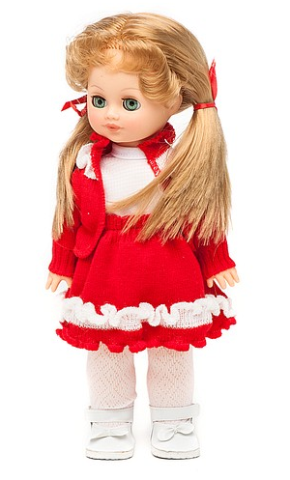
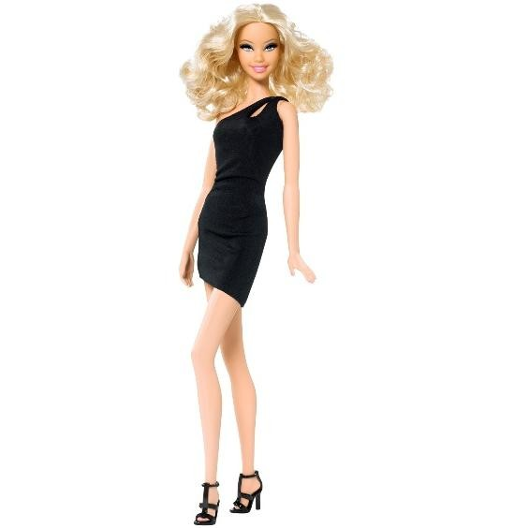
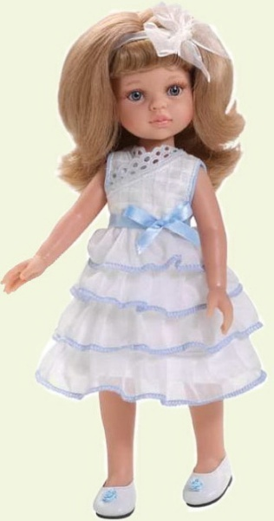
№3
Встретились три подруги: Белова, Краснова и Чернова. На одной из них было чёрное платье, на другой – красное, на третьей – белое. Девочка в белом платье говорит Черновой: «Нам надо поменяться платьями, а то их цвет не соответствует фамилиям». Кто в какое платье одет?
Рассуждаем:
Платье Фамилия | Белое | Красное | Чёрное
Белова
Краснова
Чернова
+
+
+

Slide 9
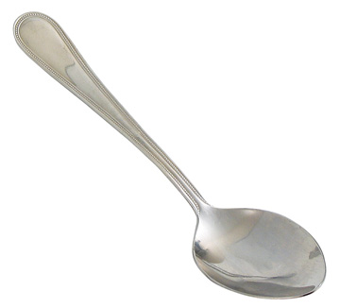

№4
Маша заполняет горшочек крупой. Он будет полным, если в него насыпать 6 чайных ложек, 3 десертных и 1 столовую ложку крупы или 2 чайные ложки, 1 десертную и 3 столовые ложки той же крупы. У Маши есть только столовые ложки. Сколько таких ложек крупы ей придётся насыпать?
Подсказка 1.
Подсказка 2.
Подсказка 3.
Подсказка 4.
Ответ:
Как видим, если в столовую ложку входит столько крупы, сколько в 2 чайных и 1 десертную, то Маше нужно насыпать 4 столовых ложки.

Slide 10

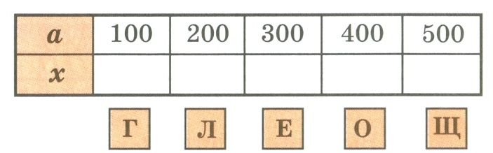
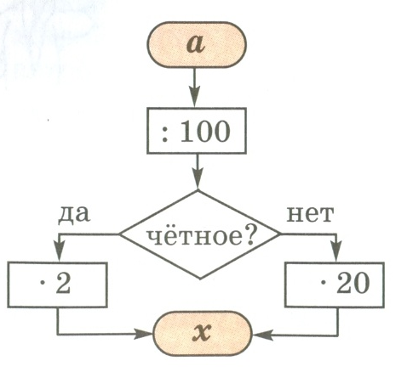
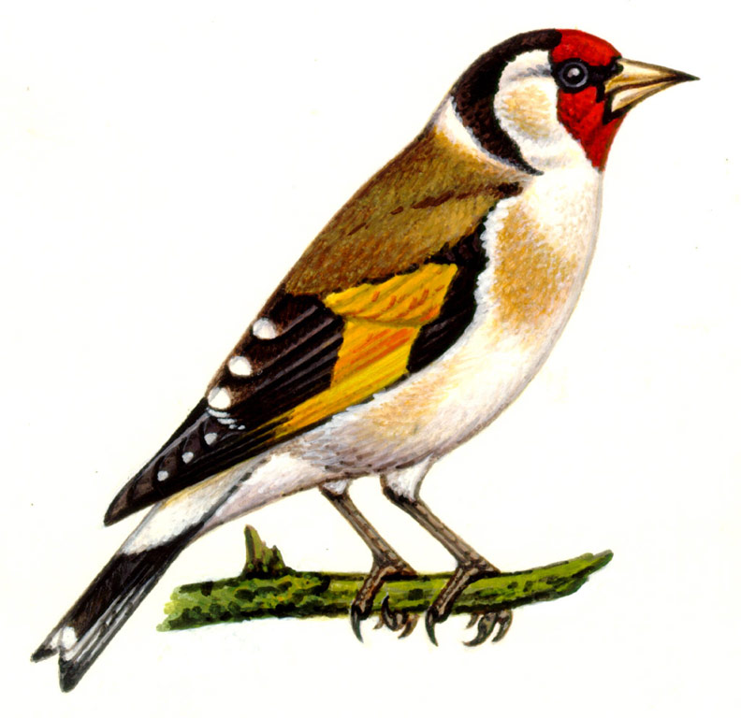
№5
Используя заданный алгоритм, найди значения х , сопоставь их буквам и расположи в порядке убывания. Ты узнаешь название одной из самых красивых птиц наших лесов.
20
4
60
8
100
100
60
20
8
4
щ
е
г
о
л

